Slide 1


CHÀO MỪNG THẦY CÔ
ĐẾN DỰ GIỜ LỚP 2B₁
Giáo viên:MAI THỊ KIỀU TRANG

Slide 2


Warm-up
Notes:
GV mời HS hát và nhảy theo bài hát.

Slide 3
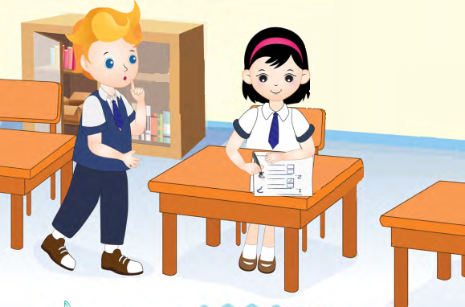
Unit 4
Lesson 1

Slide 4



Unit 4: Lesson 1 : Q q
1. Look, listen and repeat.
Notes:
GV dẫn dắt vào bài mới và giới thiệu ngữ liệu mới: letter P, sound /p/.
GV click vào loa cạnh từng tranh để nghe.

Slide 5


Unit 4: Lesson 1 : Q q
1. Look, listen and repeat.
quiet
quiz
Notes:
GV giới thiệu ngữ liệu mới: quiet, quiz
GV click vào loa cạnh từng tranh để nghe.

Slide 6



Unit 4: Lesson 1 : Q q
1. Look, listen and repeat.
quiet
quiz
Notes:
GV luyện tập cả 4 ngữ liệu mới. GV click vào loa phía trên để nghe toàn bài.
GV click vào loa cạnh từng tranh để nghe từng ngữ liệu.

Slide 7
Unit 4: Lesson 1 : Q q
1. Look, listen and repeat.
GAME
MAGIC COLOURS
quiet
quiz
Notes:
GV tổ chức trò chơi bổ trợ cho HS.

Slide 8










Unit 4: Lesson 1 : Q q
GAME: MAGIC COLOURS
Notes:
Game: Magic colours:
Các đội lần lượt chọn 1 màu sắc mình yêu thích. Mỗi màu chứa 1 câu hỏi. Mỗi câu trả lời đúng nhận 1 sao. GV click “Enter”/ click chuột khi muốn kết thúc trò chơi.

Slide 9
GAME: MAGIC COLOURS
What letter is it?
Notes:
GV click chuột để hiện đáp án. Click mũi tên để quay về màn hình game.

Slide 10
GAME: MAGIC COLOURS
What can you hear?
Notes:
GV click vào loa để nghe và đoán chữ cái.
GV click chuột để hiện đáp án. Click mũi tên để quay về màn hình game.

Slide 11

GAME: MAGIC COLOURS
Look and say.
quiet
Notes:
GV click chuột để hiện đáp án. Click mũi tên để quay về màn hình game.

Slide 12

GAME: MAGIC COLOURS
What is it?
quiz
Notes:
GV click chuột để hiện đáp án. Click mũi tên để quay về màn hình game.

Slide 13
GAME: MAGIC COLOURS
What can you hear?
Notes:
GV click vào loa để nghe và đoán.
GV click chuột để hiện đáp án. Click mũi tên để quay về màn hình game.

Slide 14

GAME: MAGIC COLOURS
Notes:
Lucky star: HS trả lời 1 câu bất kỳ từ GV và nhận 2 sao.

Slide 15

GAME: MAGIC COLOURS
What is missing?
quiet
Notes:
GV click chuột để mất đi 1 hình ảnh.
GV click chuột để hiện đáp án. Click mũi tên để quay về màn hình game.

Slide 16

GAME: MAGIC COLOURS
What can you hear?
quiet
Notes:
GV click loa để nghe.
GV click chuột để hiện đáp án. Click mũi tên để quay về màn hình game.

Slide 17

GAME: MAGIC COLOURS
What can you hear?
quiz
Notes:
GV click loa để nghe.
GV click chuột để hiện đáp án. Click mũi tên để quay về màn hình game.

Slide 18

Notes:
GV click loa để nghe.
GV click chuột để hiện đáp án. Click mũi tên để quay về màn hình game.

Slide 19
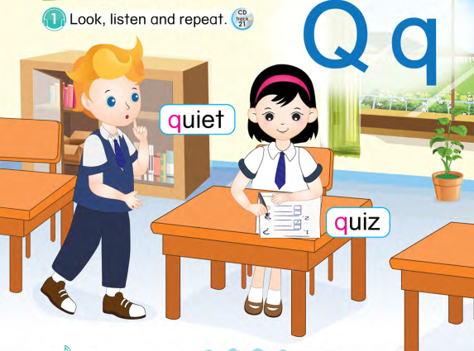

Unit 4: Lesson 1: Q q
20
Notes:
Yêu cầu HS mở Student’s book trang 20. Cho HS chỉ vào sách và đọc.
GV click vào loa gần từng ngữ liệu để HS nghe và check lại.

Slide 20
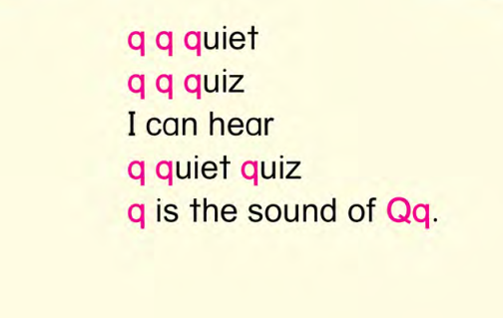
Unit 4: Lesson 1: Q q
2. Let’s chant.
Notes:
GV click vào loa để HS nghe cả bài.
GV hướng dẫn HS từng câu. GV cho HS luyện tập theo cả lớp – nhóm – cá nhân.

Slide 21
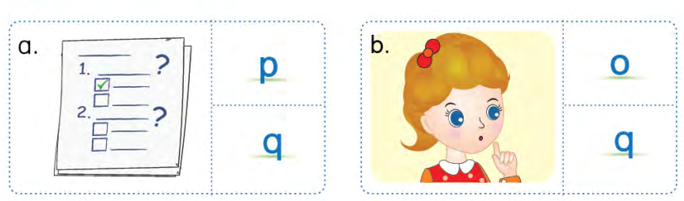
Unit 4: Lesson 1 : Q q
Activity Book – Page 16
1. Look and circle.
Notes:
Exercise 1 (Activity book – p16)
GV gợi mở hỏi HS để nhận diện hình ảnh. GV hướng dẫn cách làm bài tập.
GV cho HS tự làm bài và click chuột để check đáp án.

Slide 22
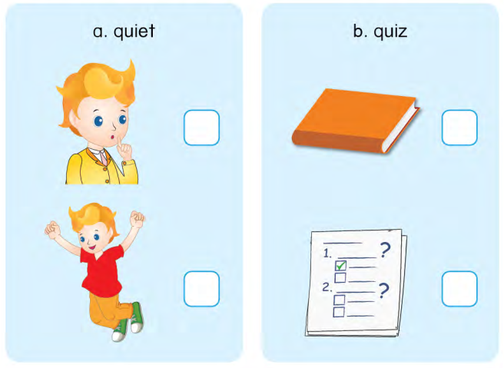
Unit 4: Lesson 1 : Q q
Activity Book – Page 16
2. Look, read and tick (✓).
✓
✓
Notes:
Exercise 2 (Activity book – p16)
GV gợi mở hỏi HS để nhận diện hình ảnh. GV hướng dẫn cách làm bài tập.
GV cho HS tự làm bài và click chuột để check đáp án.

Slide 23

WRAP-UP
Notes:
GV tổng kết bài học.

Slide 24


Slide 25



